Slide 1
BESIII实验中的径迹探测
伍灵慧
中国科学院高能物理研究所
wulh@ihep.ac.cn
代表BESIII MDC工作组
中国科学技术大学 2026年4月10日

Slide 2
内容
径迹探测简要介绍
BESIII径迹探测器设计和建造
径迹重建、刻度与性能
内径迹室升级

Slide 3
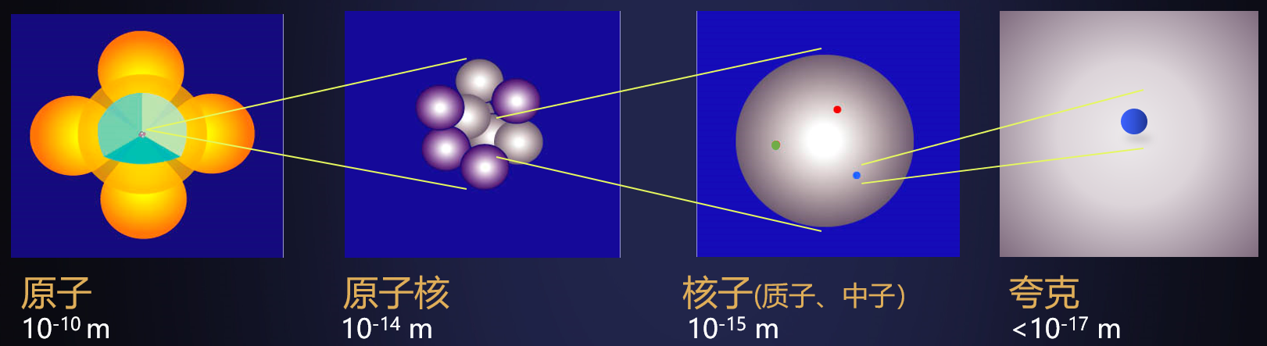
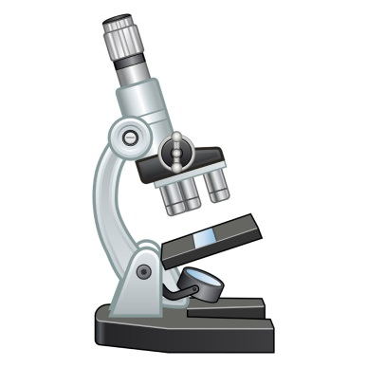
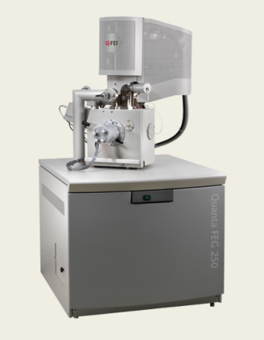
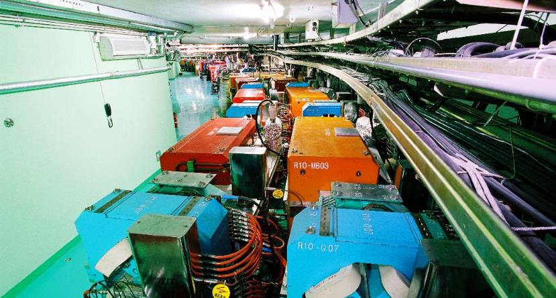
粒子物理
探索微观世界物质的基本结构
随着科学技术的发展，探测手段不断改进
显微镜
光子→靶材料
观测尺度：10⁻⁷ m
加速器
粒子(电子、质子…）→靶材料
观测尺度：10⁻¹⁵ m
电子显微镜
电子→靶材料
观测尺度：10⁻¹⁰ m

Slide 4
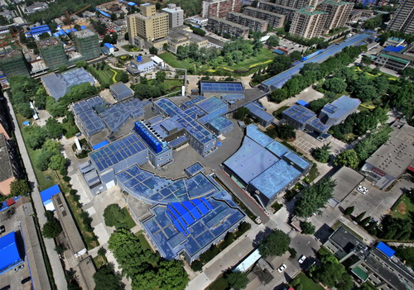


BEPCII & BESIII
质心系能量：2~5GeV
升级后最高能量至5.6GeV
直线加速器
$$e^{+}$$
BESIII
探测器
$$e^{−}$$
2004：开始BEPC升级及BESIII建造
2008：试运行
2009：开始BESIII物理取数
2024：BEPCII及BESIII内径迹室升级

Slide 5
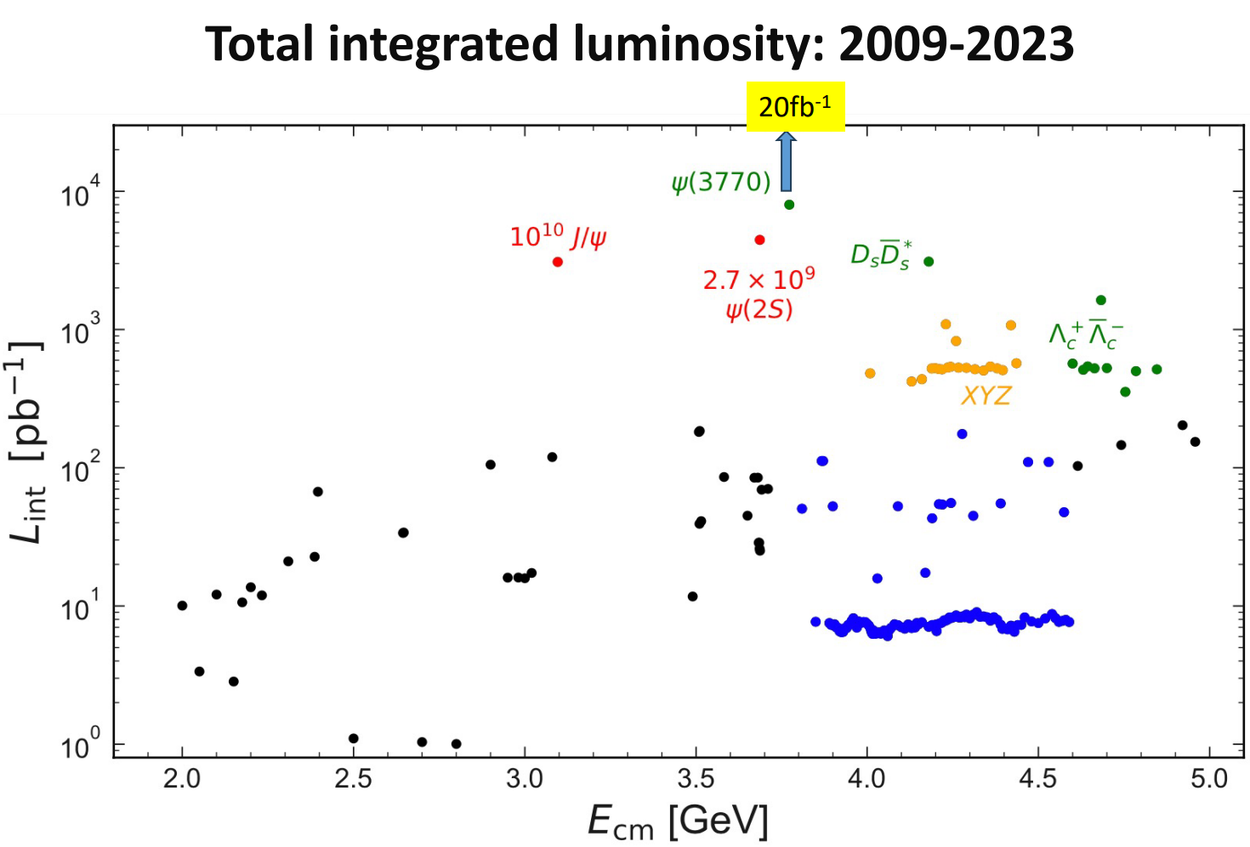
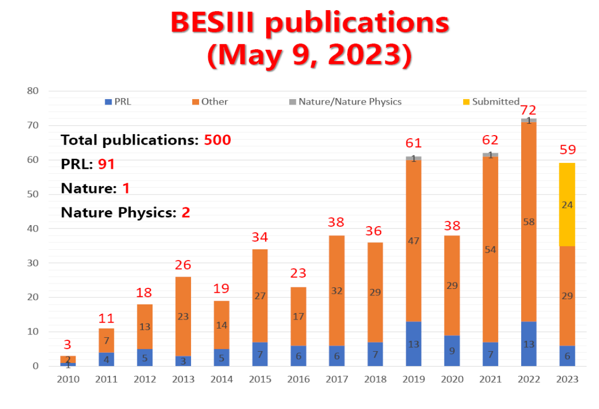
BESIII实验
BEPCII是运行在τ-粲能区的正负电子对撞机
BESIII探测器是BEPCII上的大型通用粒子探测系统，自2009年运行以来，获取了海量τ-粲能区的物理事例，在奇特强子态、轻强子研究等方面取得了一系列重要的物理成果
BEPCII/BESIII升级，将提升能量以及高能量下的亮度，继续获取高质量实验数据

Slide 6
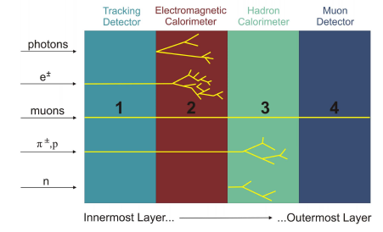
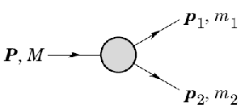
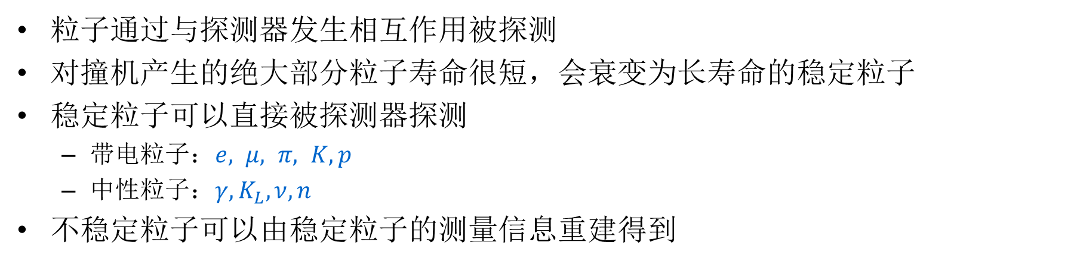
粒子如何被探测？
粒子通过与探测器发生相互作用被探测
对撞机产生的绝大部分粒子寿命很短，会衰变为长寿命的稳定粒子
稳定粒子可以直接被探测器探测
带电粒子：$e, μ, π, K, p$
中性粒子：$γ, K_{L},ν,n$
不稳定粒子可以由稳定粒子的测量信息重建得到
$$M^{2}=m_{1}^{2}+m_{2}^{2}+2(E_{1}E_{2}−p_{1}p_{2}cosθ)$$

Slide 7
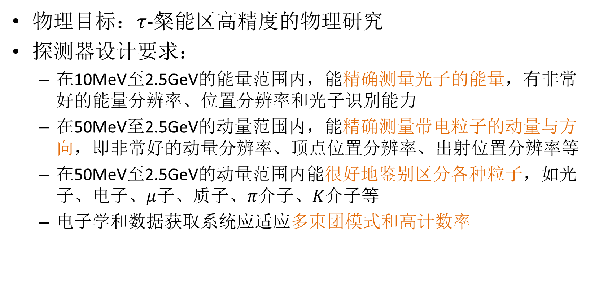
BESIII物理研究对探测器的要求
物理目标：$τ$-粲能区高精度的物理研究
探测器设计要求：
在10MeV至2.5GeV的能量范围内，能精确测量光子的能量，有非常好的能量分辨率、位置分辨率和光子识别能力
在50MeV至2.5GeV的动量范围内，能精确测量带电粒子的动量与方向，即非常好的动量分辨率、顶点位置分辨率、出射位置分辨率等
在50MeV至2.5GeV的动量范围内能很好地鉴别区分各种粒子，如光子、电子、$μ$子、质子、$π$介子、$K$介子等
电子学和数据获取系统应适应多束团模式和高计数率

Slide 8
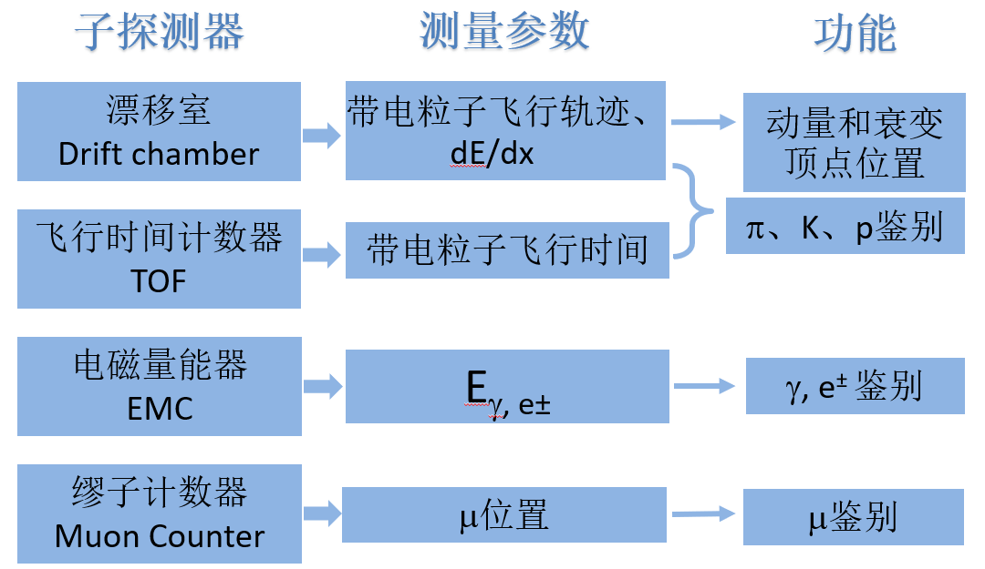
BESIII探测器

Slide 9
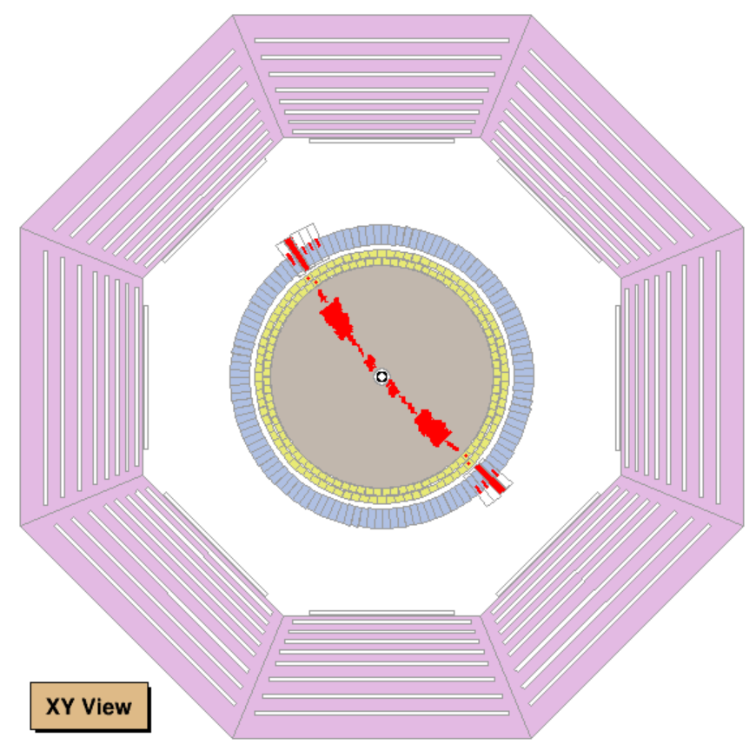
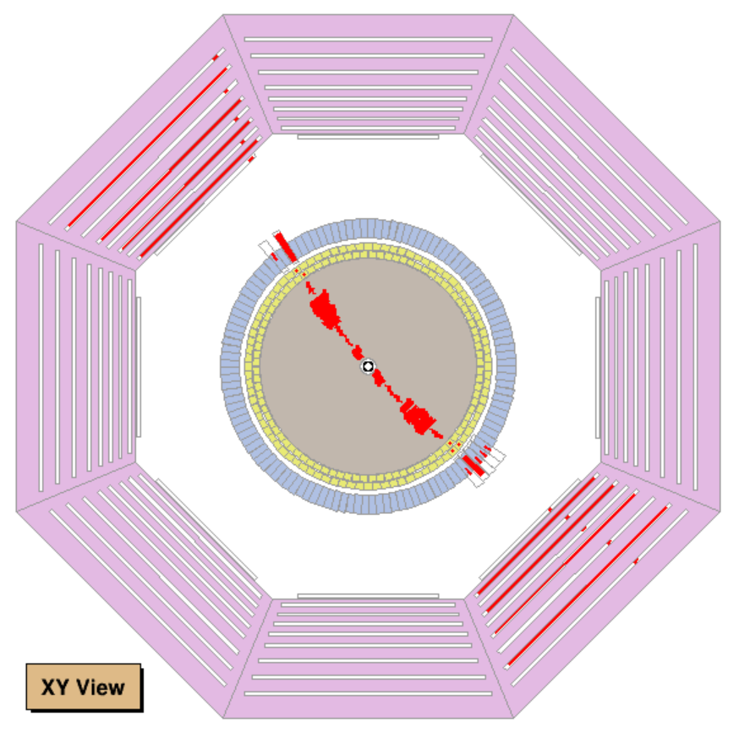
事例的探测
J/Ψ→e⁺e⁻
J/Ψ→μ⁺μ⁻

Slide 10
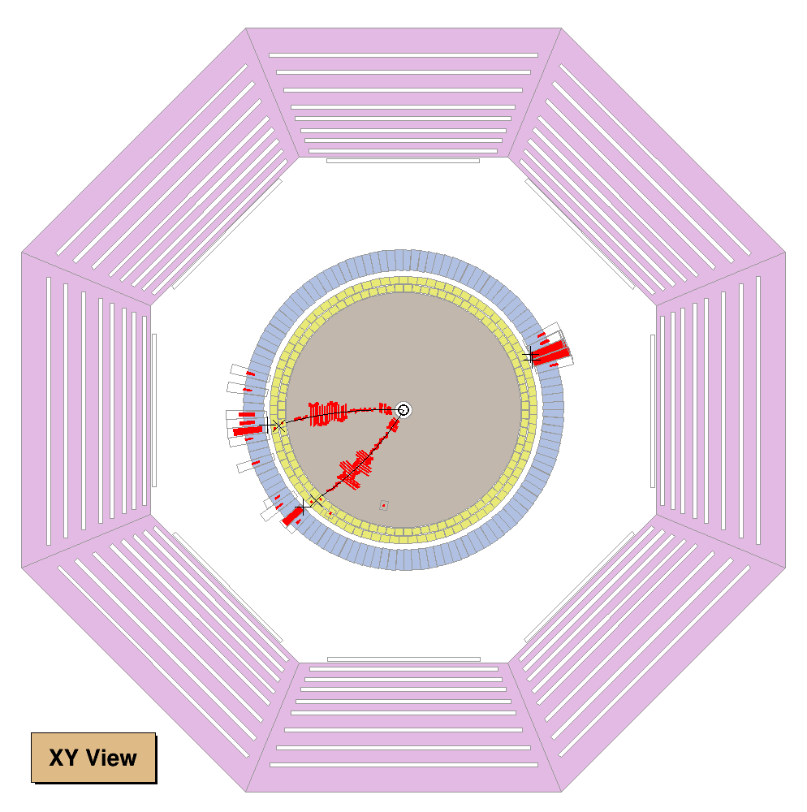
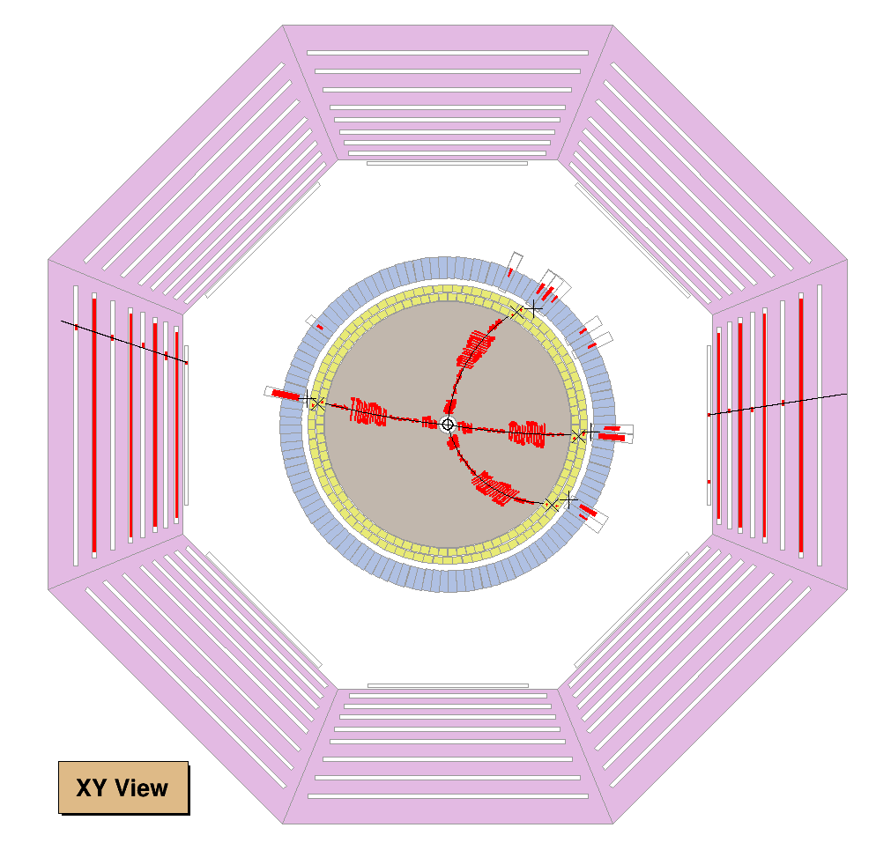
事例的探测
J/Ψ→π⁺π⁻π⁰
Ψ(3686)→π⁺π⁻ J/Ψ, J/Ψ◊μ⁺μ⁻

Slide 11
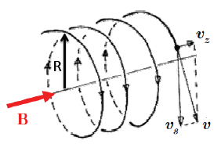

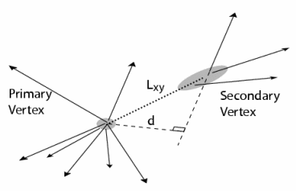
径迹探测
目的
顶点测量
动量测量
径迹外推与匹配

Slide 12
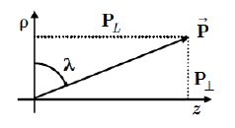
动量测量
入射带电粒子在均匀磁场B下，其飞行轨迹为螺旋线
y
在x-y(或r-φ)平面上测量粒子的横动量(P_{T})
R
R: m
P_{T}: GeV/c
B: T
q: 粒子电荷，以电子的电荷为单位
x
在s-z平面上测量dip angle (λ)
s为粒子飞行长度
P = P_{T}/cosλ
s
P_{L}
P_{T}

Slide 13
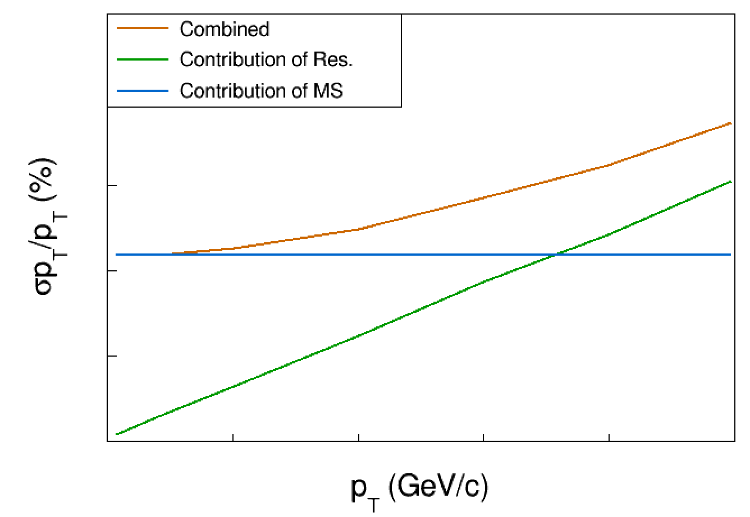
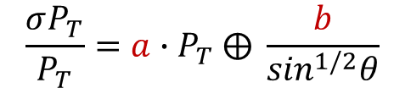
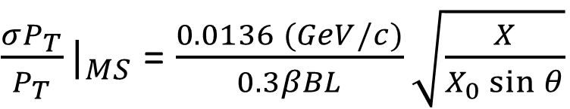
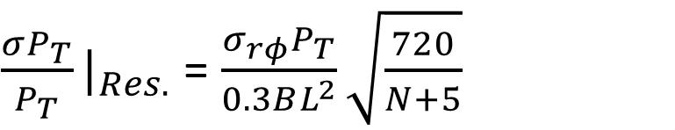
横动量分辨
两部分贡献
径迹的位置测量精度
多次库仑散射
$\frac{σP_{T}}{P_{T}}|_{Res.}$ = $\frac{σ_{rφ}P_{T}}{0.3BL^{2}}\sqrt{\frac{720}{N+5}}$
$$\frac{σP_{T}}{P_{T}}=a∙P_{T} ⨁ \frac{b}{\sin^{1/2}θ}$$
$\frac{σP_{T}}{P_{T}}|_{MS}$ = $\frac{0.0136 (GeV/c)}{0.3βBL}\sqrt{\frac{X}{X_{0}\sin{θ}}}$
NIMA 910 (2018) 127-132

Slide 14
BESIII径迹探测器设计
径迹探测器技术
传统气体探测器，如漂移室、TPC
物质量低，能提供较多测量点（几十至上百），可提供dE/dx测量用于粒子鉴别，低造价
空间分辨：σ_{r-φ}几十～上百微米，z向1~2毫米
前沿硅探测器
极高空间分辨(可达几微米)，适应高计数率，高造价
新型微结构气体探测器
可建造成圆筒结构应用于内径迹室（2013年KLOE-2实验首次应用）
空间分辨： σ_{r-φ}方向几十～百微米，z向百微米
BESIII径迹探测器设计
可选择的技术：传统的气体探测器、硅探测器
硅探测器物质量高、造价高；TPC分辨较差，端面板结构不满足设计需求；稻草管多次散射较高
小单元氦基气体漂移室是理想选择：多次散射小，单丝空间分辨好于130微米，端面板设计既能满足立体角覆盖需求，也能为加速器部件留出所需空间
漂移室设计指标

Slide 15
漂移室(Drift Chamber)
1968年多丝正比室(Multi-wire proportional chamber)的出现是电子学径迹室的一次突破
在多丝正比室基础上，利用初级电离电子到阳极丝的漂移时间来确定入射粒子位置，从而发展出了漂移室
George Charpak
(1992年诺贝尔物理奖，在MWPC的贡献)

Slide 16
带电粒子穿过漂移室，电离产生电离电子和离子
d
电离电子在电场作用下向信号丝漂移，在信号丝附近发生雪崩放大，信号丝上产生信号
i
t
t
测量到的漂移时间通过时间-距离关系转换为漂移距离，这个函数关系通过离线刻度得到

Slide 17
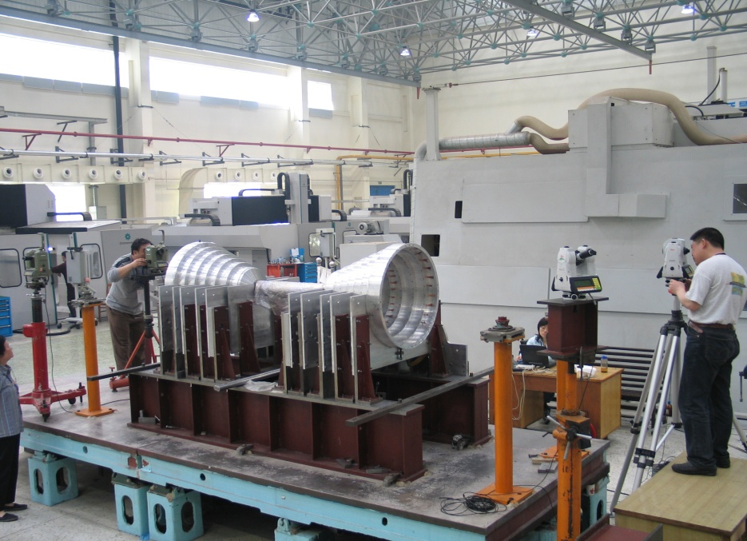
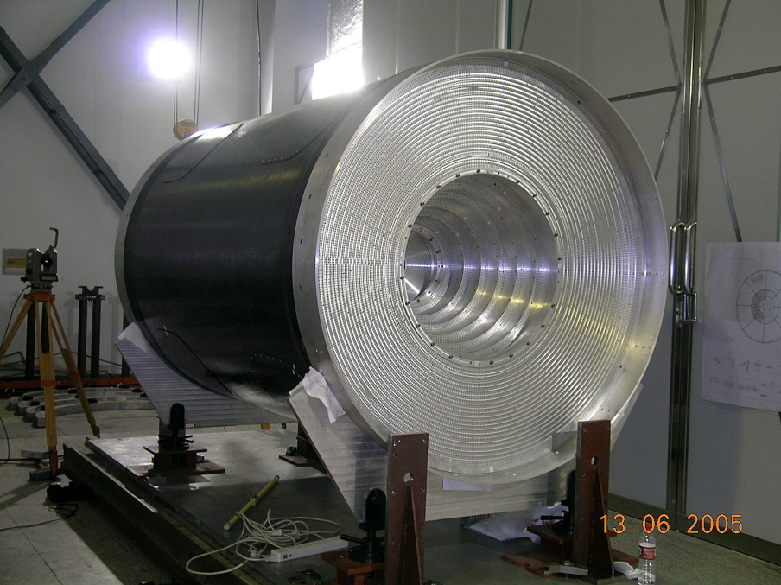
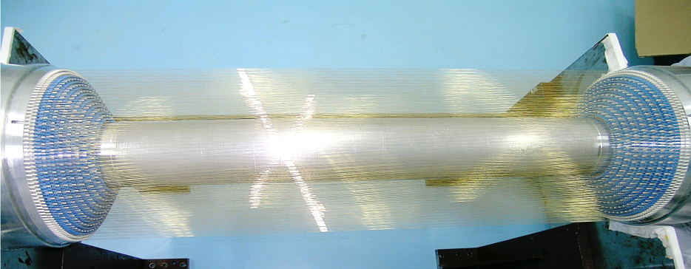
BESIII漂移室
内外半径分别为59mm和810mm，内外桶均使用炭纤维材料
端面板采用特殊的阶梯形结构，并将室体分为内、外室两部分，外室又分为台阶和大端板两部分，台阶部分由6个独立的圆环板组装而成
工作在1T磁场下
工作气体：He/C₃H₈(60/40)
台阶端面板
内室

Slide 18
单元结构
小单元：漂移距离小、漂移时间短，提供触发信息快，死时间少，适合在高计数率下工作；电子扩散的贡献小，可以获得好的空间分辨；电荷积累少，有较长的工作寿命；单元尺寸小，可以在有限的空间中获得足够多的取样次数。
类正方形小单元结构
内室单元平均半宽6mm
外室单元平均半宽8.1mm
为了解决左右分辨，相邻丝层相错半个单元
信号丝：φ25μm镀金钨丝，6796根
场丝： φ110μm镀金铝丝，21884根
12mm / 16.2mm

Slide 19
电子学读出
主要任务
对丝信号进行处理，测量时间、电荷信息，给触发提供击中信息
系统组成
主体部分
前端：前置放大器（前放）
后端：放大成形、甄别定时、电荷与时间测量
控制部分
校准刻度、读出控制、逻辑扇出
示波器观测到的前放输出信号
（宇宙线事例）
丝信号
前放
ADC
dE/dx测量
主放大器
TDC
径迹、动量测量

Slide 20
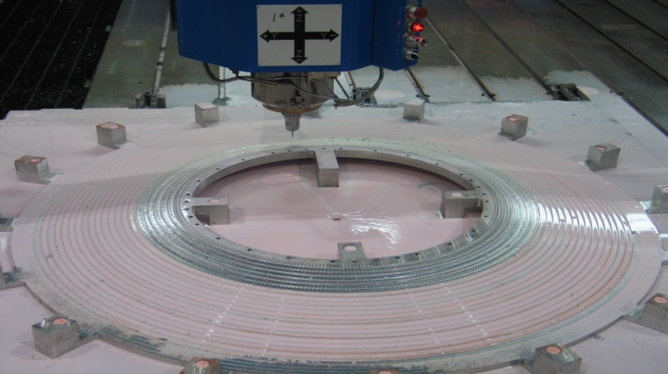
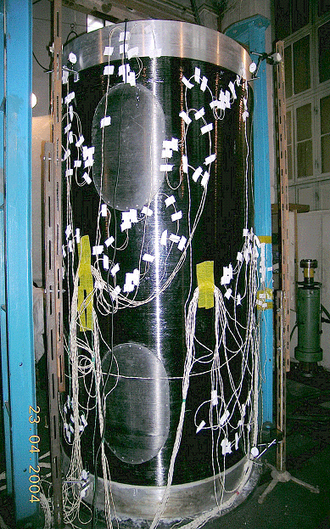
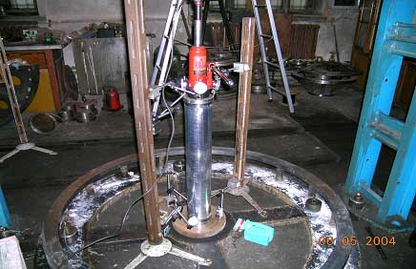
BESIII漂移室的建造
大端板打孔
台阶端板
外桶
内桶
外室组装后

Slide 21
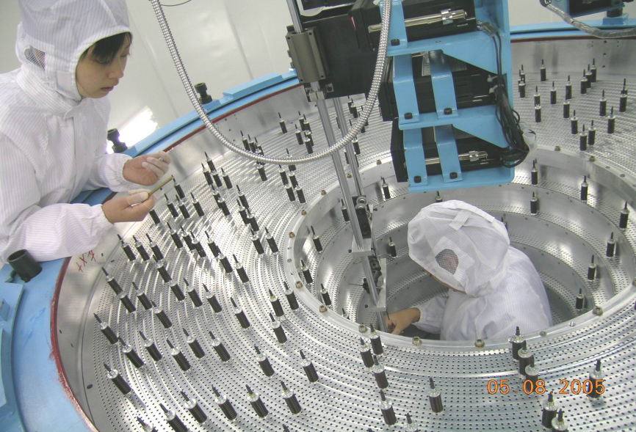
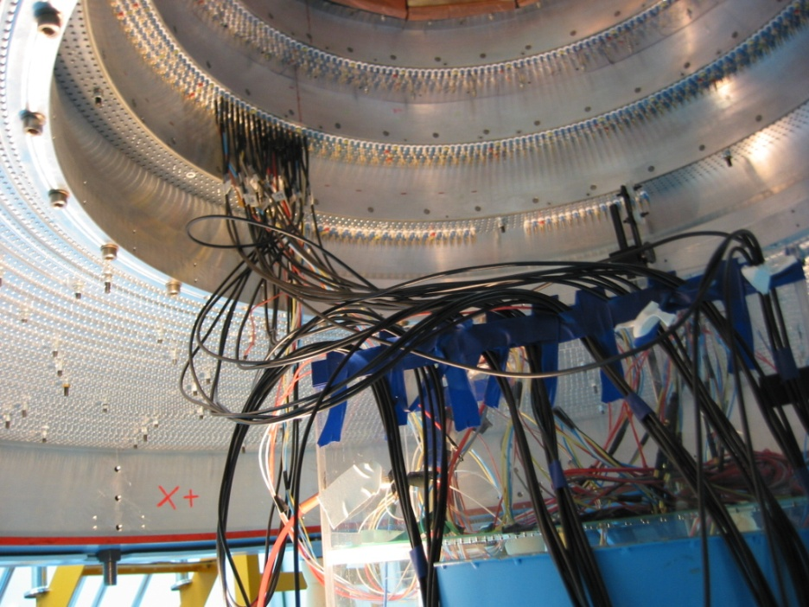
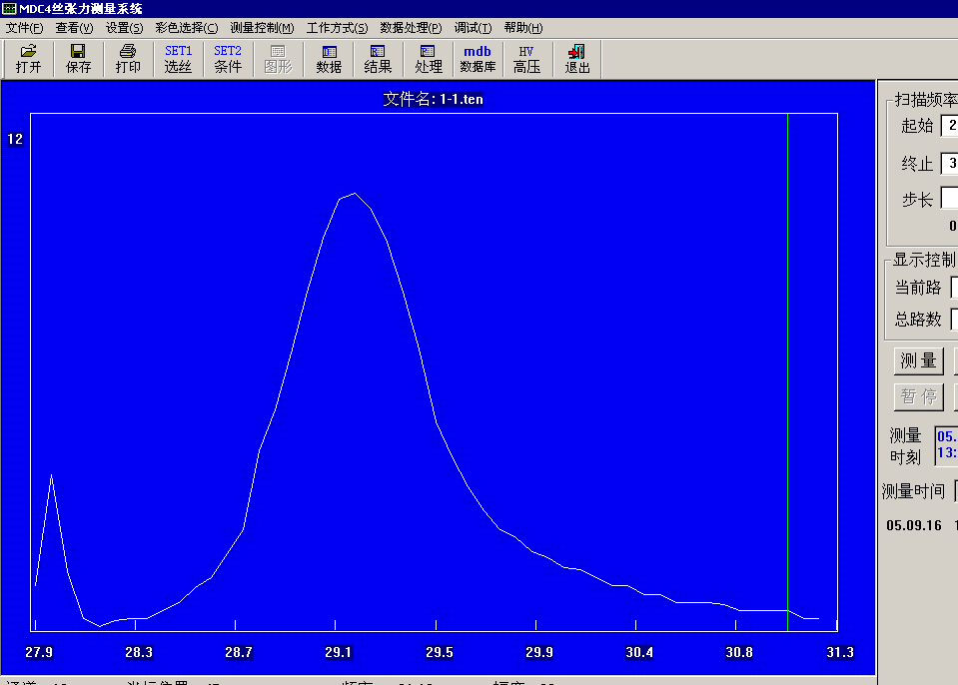
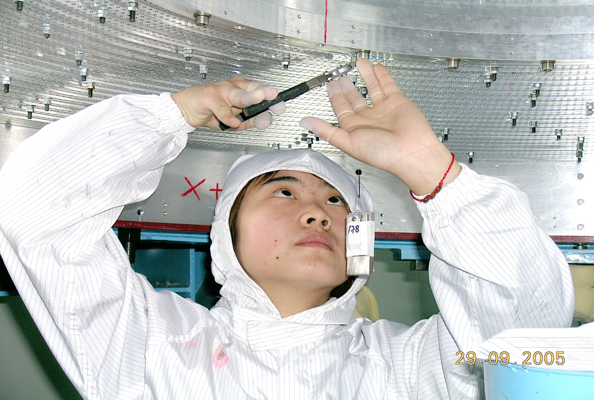
拉丝及张力测量
为了避免端面板的变形对丝张力的影响，在拉丝前必须安装预应力杆
丝张力测量
内室

Slide 22
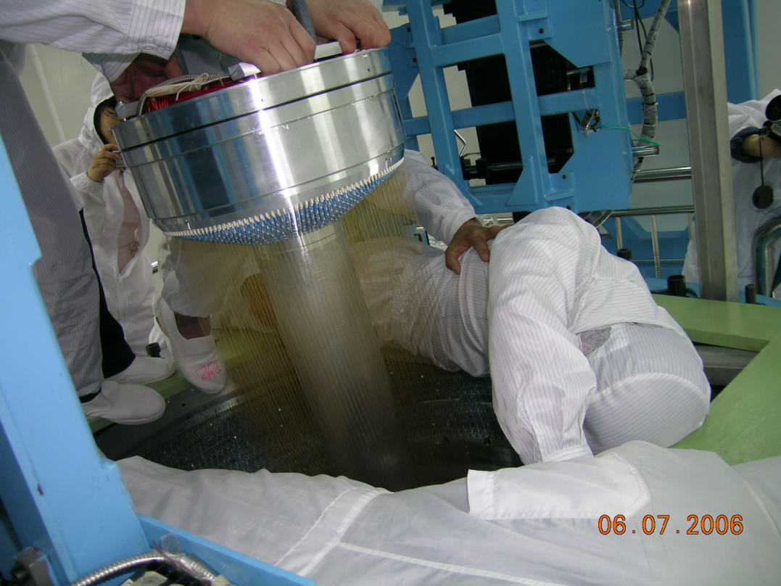
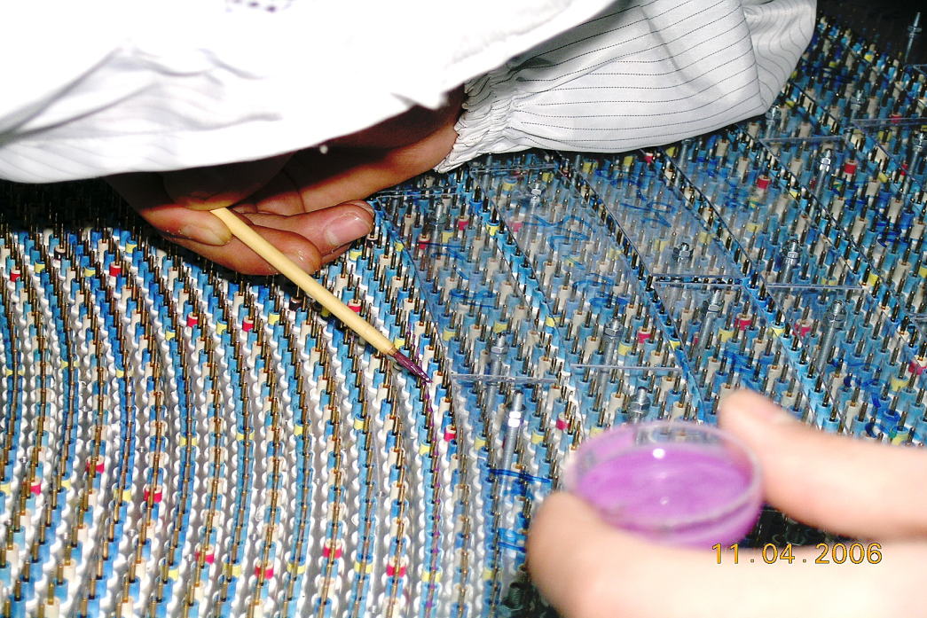
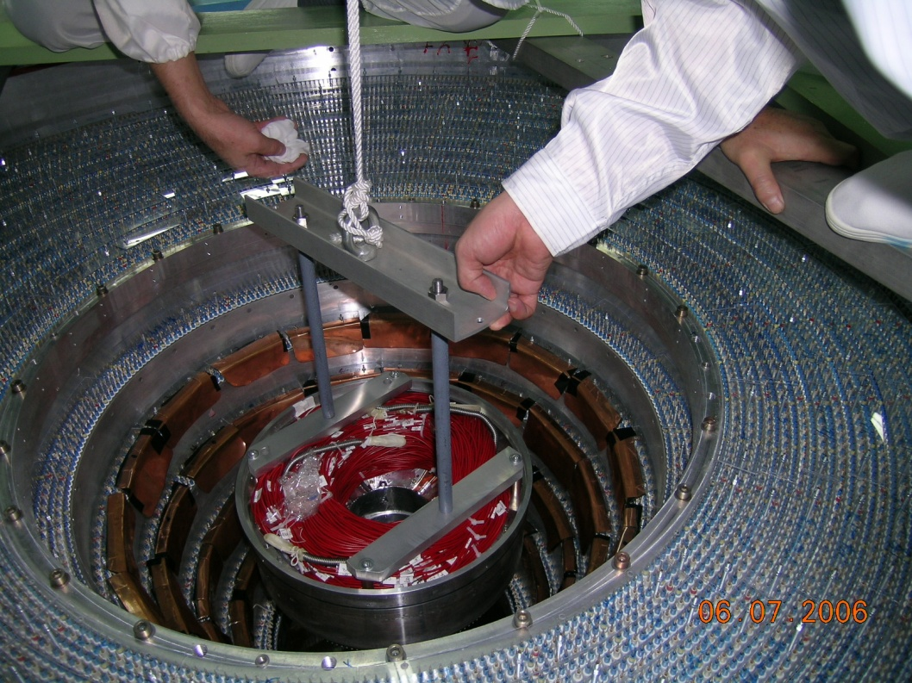
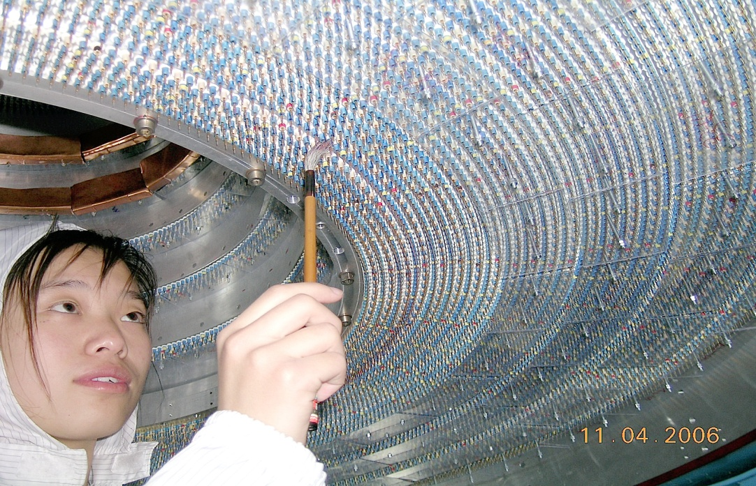
内室安装及密封

Slide 23
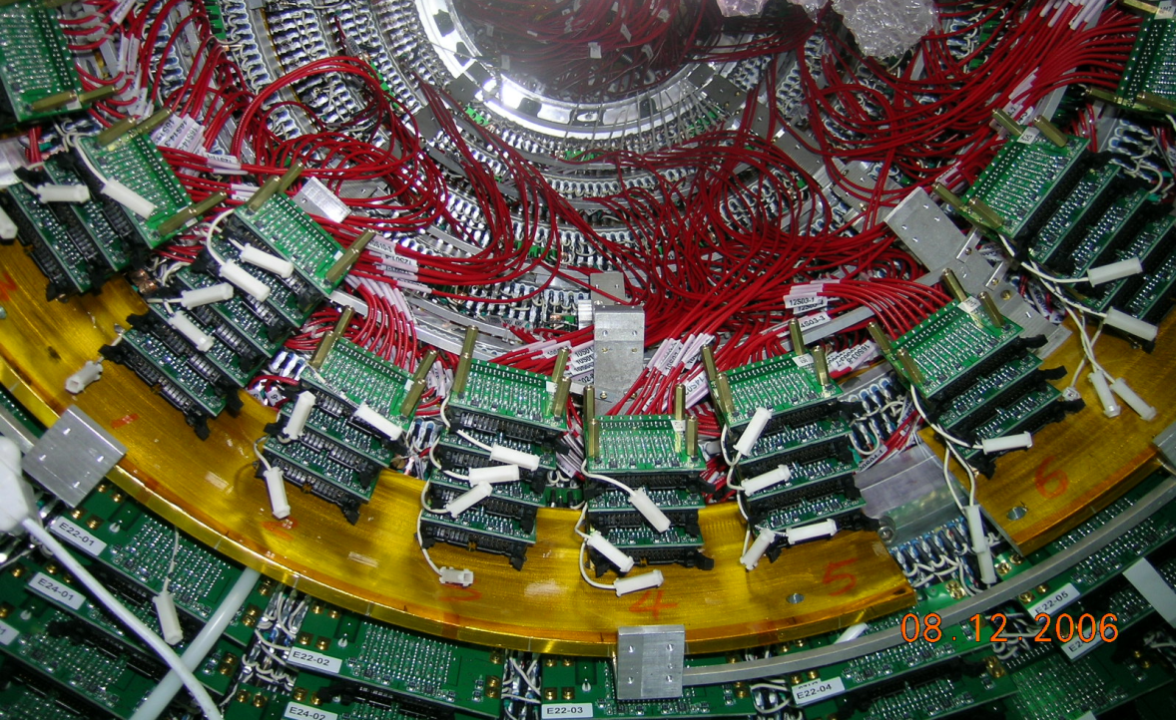
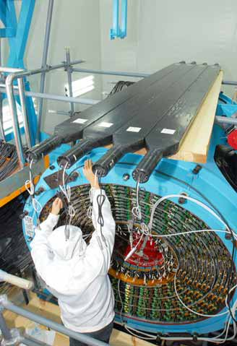
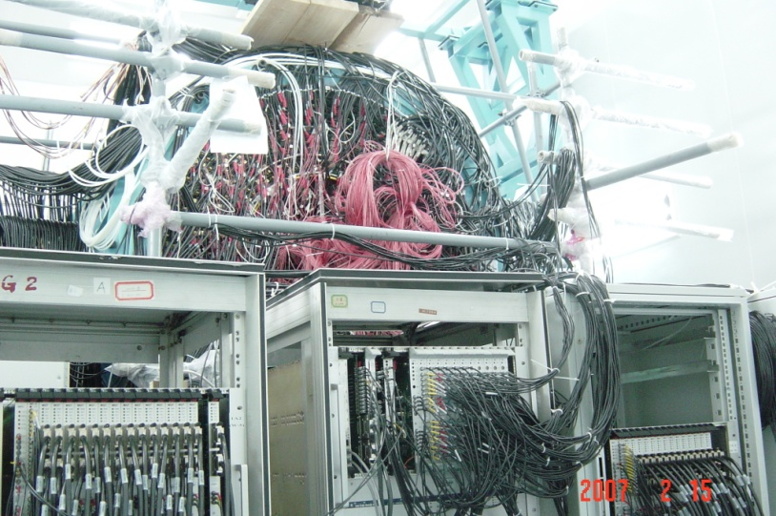
电子学、数据获取系统连接及宇宙线测试
电子学前放
宇宙线测试
电子学及数据获取系统

Slide 24
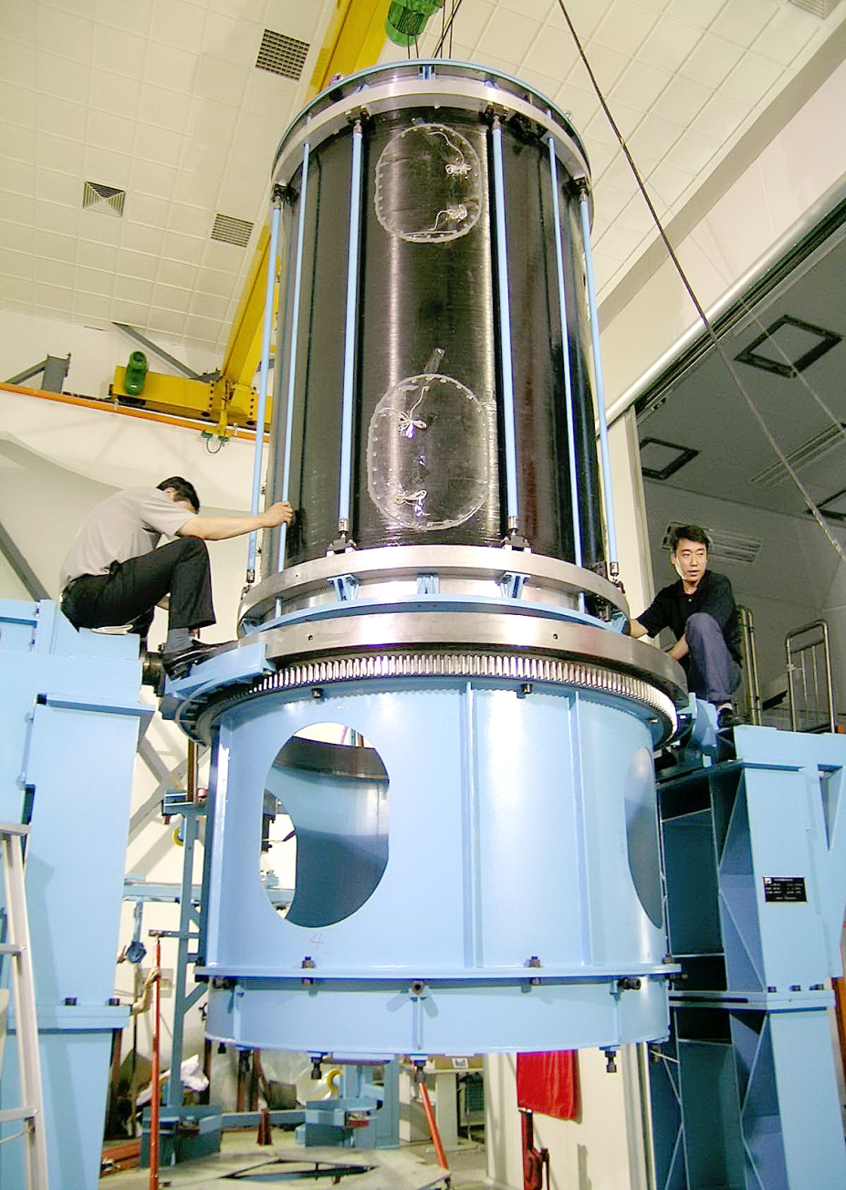
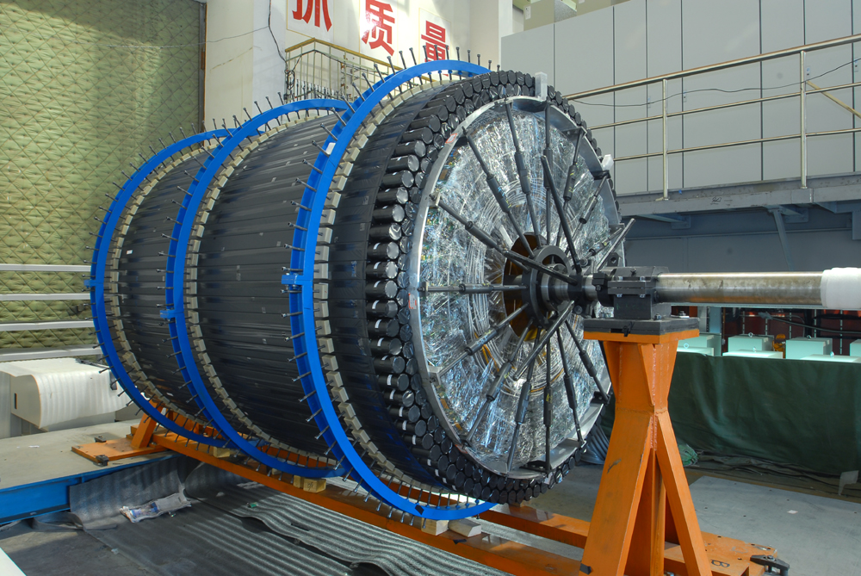
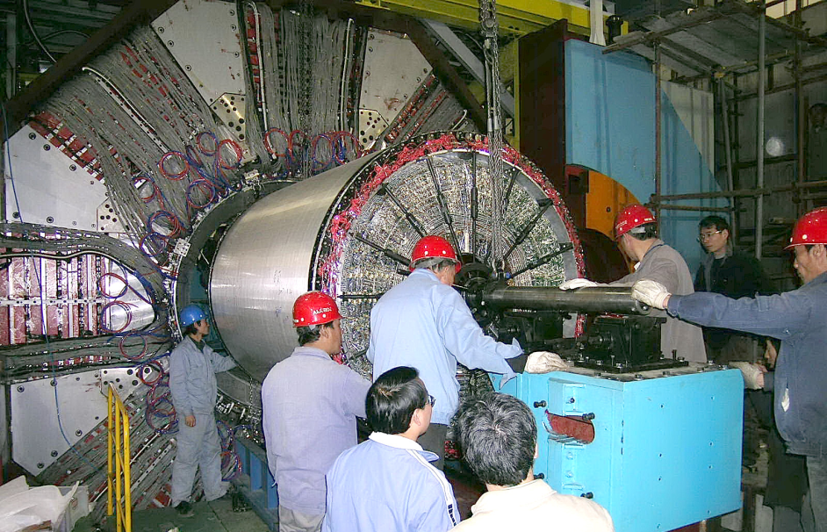
安装到谱仪

Slide 25
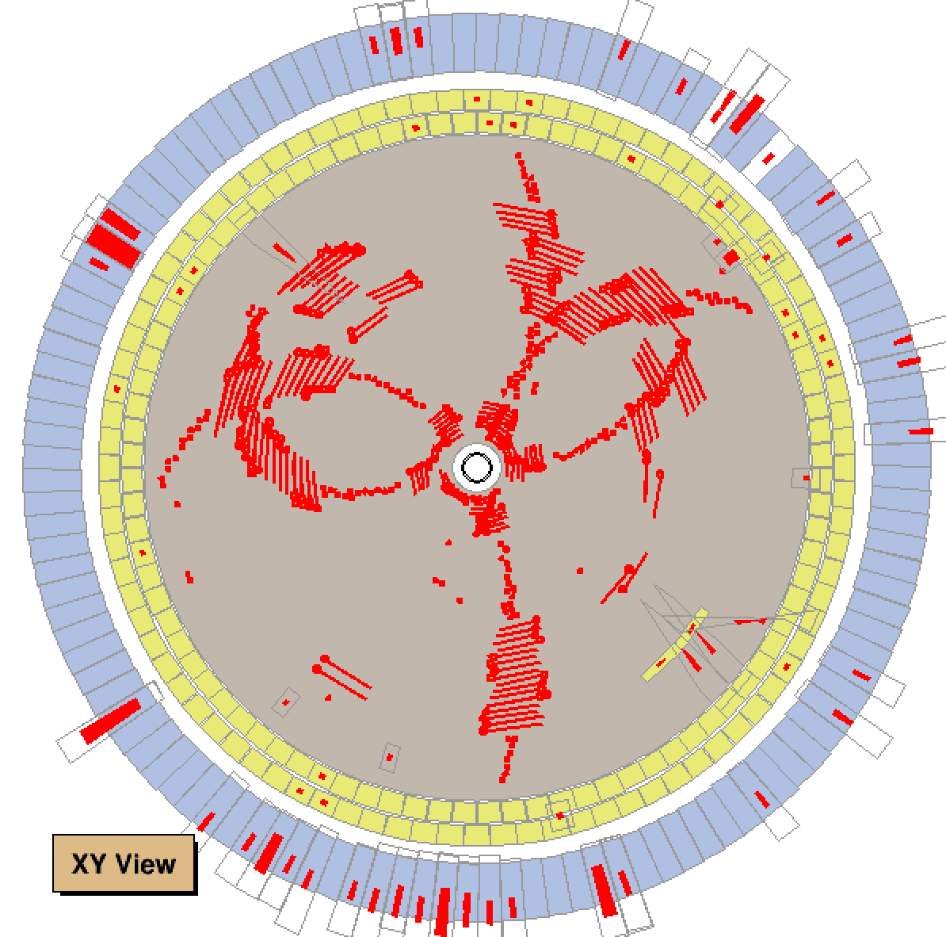
探测器测量的原始信息
带电粒子进入MDC
探测器原始信息
击中单元编号、信号时间(T)、信号幅度(Q)
击中单元的波形

Slide 26
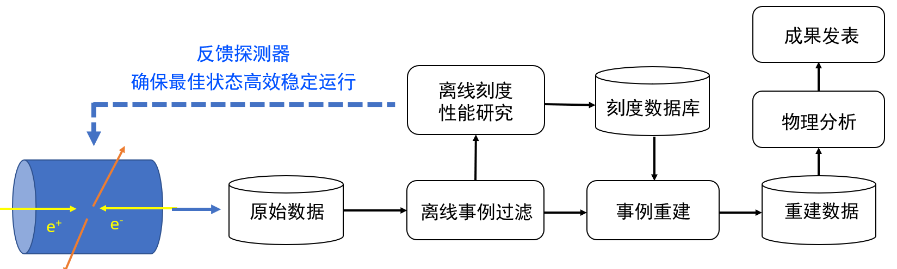
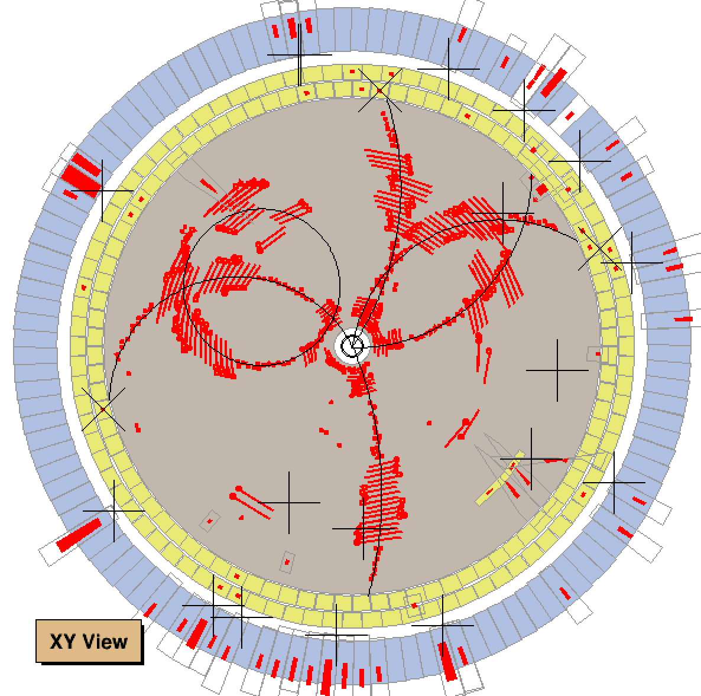
离线数据处理
重建：探测器记录的原始数据转化为粒子的动量、能量和运动方向等物理量
刻度：标定电子学信号与物理测量量之间转换关系，并消除实验外部条件（如温度、气压）和探测器本身条件（如入射位置、电缆长度）对信号探测的影响

Slide 27
MDC径迹重建流程
PAT算法
limited by segment pattern coverage, rec. for high pt tracks (P_{T} > 250MeV/c)
TSF算法
P_{T} : 120~250MeV/c
CurlFinder算法
P_{T} <120MeV
Hough变换算法
径迹寻找
PAT
TSF
Curlfinder
径迹拟合
Runge-Kutta fitting
Hough transform
Kalman fitting

Slide 28
径迹参数
d_{r} : 螺旋线在x-y平面上的投影与参考点的距离
φ₀ : 参考点与螺旋线中心连线的方位角
κ : 横动量的倒数 (1/Pt)，其符号反映粒子电荷的正负
d_{z} : z方向上螺旋线离参考点的距离
tanλ : λ为螺旋线与x-y平面的夹角
q>0
y
以(0,0)为参考点
q<0
p
d_{r}符号与(r×p)·z相同
φ₀ = ϕ-π/2
dz为poca的z坐标
ϕ
r
x
Poca (point of closest approach)

Slide 29
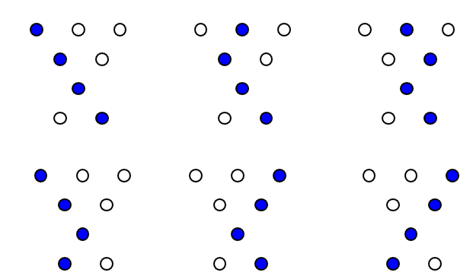
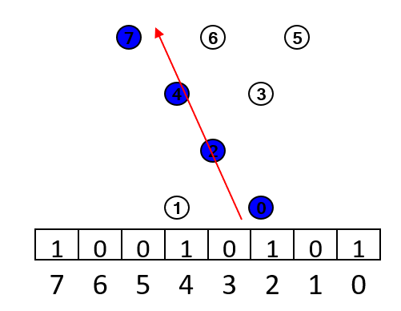
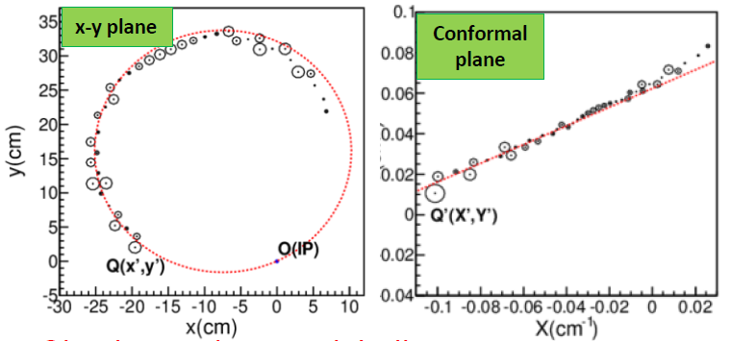
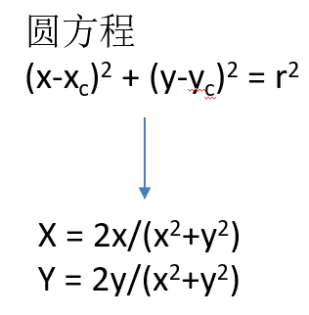
径迹寻找 – PAT、TSF
PAT：模板匹配
TSF：共形变换

Slide 30


径迹寻找 -- CurlFinder
磁场下，动量较低的带电粒子不能穿越漂移室而难以被有效地重建，为此专门开发了CurlFinder算法
Super layer | Stereo/axial | Radius (cm) | p_{T} (MeV/c)
1 | stereo | 11.5 | 17
2 | stereo | 16.2 | 24
3 | axial | 24.6 | 37
4 | axial | 31.0 | 47
5 | axial | 37.5 | 56
6 | stereo | 44.8 | 67
7 | stereo | 51.4 | 77
8 | stereo | 57.9 | 87
9 | stereo | 64.2 | 96
10 | axial | 71.6 | 107
11 | axial | 77.1 | 116
Outer tube | -- | 81.0 | 122

Slide 31
径迹寻找 -- Hough变换
真实平面
参数平面（直角坐标）
参数平面（极坐标）
Y
b
Track
Track
ρ
y = kx + b
X
b = - Xk + Y
k
ρ=Xcosθ+Ysinθ
θ
位于同一直线上的点
交于同一点的线

Slide 32


Hough变换重建MDC宇宙线径迹

Slide 33






基于Hough变换的径迹重建
y
Y
ρ
IP
3 GEM X-clusters
x-y平面Hough变换
得到圆参数
$$\text{(}\tilde{ρ},\tilde{θ})$$
x
X
θ
s-z平面Hough变换
得到z向参数

Slide 34
径迹拟合
全局最小二乘径迹拟合
在径迹寻找算法中使用
将整个径迹看作一条理想螺旋线，无法考虑磁场不均匀、dE/dx、多次散射等效应，拟合精度有限
d_{meas}：径迹与信号丝间的测量距离
d_{track}: 拟合径迹与信号丝的距离
σ _{i}： 该测量点的误差（空间分辨）
分段径迹拟合
Kalman filter径迹拟合所采用
基于最小二乘拟合，把径迹看作分段螺旋线
便于考虑考虑磁场不均匀、dE/dx、多次散射等效应，给出精确的径迹拟合结果

Slide 35

Kalman filter
卡尔曼获奥巴马总统授予美国国家科学奖章(2009)
卡尔曼滤波被引入高能物理 ，应用于径迹拟合、顶点拟合、探测器校准等方面

Slide 36


Kalman filter径迹拟合
递归的最小二乘拟合
预测 → 加入测量点 → 更新拟合参数和误差矩阵
优点：可以考虑磁场不均匀、能量损失、多次散射等效应
能量损失、飞行时间与粒子种类相关，因此拟合中考虑5种粒子假设(e,μ,π,Κ,p)，分别给出各种假设下的径迹参数和误差矩阵
全局最小二乘拟合
Kalman filter拟合
逐步更新径迹参数
σP=28MeV/c
σP=11.3MeV/c
初始值
● 预测值（考虑磁场不均匀、多次散射等效应）
● 测量值（带误差）
● 更新后的值

Slide 37
离线刻度
目的：
标定电子学信号与物理测量量之间转换关系，并消除实验外部条件（如温度、气压）和探测器本身条件（如入射位置、电子学通道差异）对信号探测的影响

Slide 38




MDC离线刻度
漂移距离-漂移时间关系刻度
时间刻度与修正
T_{漂移} = T_{测量}-T_{对撞} – T_{飞行} + T_{传播} + T_{电子学延时}
时间游动函数刻度
时间游动效应

Slide 39
径迹探测器位置校准
探测器的实际几何位置与理想位置之间存在差别，需要进行几何位置刻度，即校准
径迹穿过真实的探测器
用理想位置进行拟合，导致拟合结果的系统误差

Slide 40



MDC alignment
Mechanical imperfection in the construction and assembly of the detector (a few hundred microns) may has significant impact on momentum measurement
Track-based alignment is essential for track reconstruction
Sources of displacements
Mechanical imperfection in assembly of endplates (more than 200μm)
16 components: Inner DC, 6 steps and outer section of both ends
Single wire displacement (~ 40μm)
Errors of single wire position
Much less than the position error of endplates

Slide 41




刻度校准前后性能对比
刻度校准前
刻度校准后
位置残差分布
动量 vs 方位角

Slide 42




MDC性能
高能物理 实验 | 空间分辨(μm)
CLEOIII （美国） | 110
Babar （美国） | 125
Belle（日本） | 130
BESIII | 115-130
空间分辨
动量分辨
寻迹效率
σP/P=0.5% @ 1GeV/c

Slide 43
MDC性能的影响因素
噪声及束流本底
高压
阈值
气体
老化
磁场

Slide 44




磁场对动量分辨的影响
B = 1.0 T
2019年J/psi data taking
B = 0.9 T
2012年J/psi data taking
桶部 Bhabha
σP=9.7MeV/c
σP=10.6MeV/c
$\frac{σP_{T}}{P_{T}}|_{Res.}$ = $\frac{σ_{rφ}P_{T}}{0.3BL^{2}}\sqrt{\frac{720}{N+5}}$
B下降10% → 动量分辨下降10%
$\frac{σP_{T}}{P_{T}}|_{MS}$ = $\frac{0.0136 (GeV/c)}{0.3βBL}\sqrt{\frac{X}{X_{0}\sin{θ}}}$

Slide 45





MDC高压异常及事例过滤
取数过程中MDC高压不稳定会造成dE/dx测量异常
1%高压变化 → 15% dE/dx测量值变化
实现事例过滤，确保数据质量
dE/dx分布
双光子和Bhabha事例亮度计算比值
高压异常导致亮度计算异常
离线过滤后亮度计算恢复正常
$$L_{Di−photon}/L_{Bhabha}$$
高压异常
平均高压变化比例 R_{f}
JINST 19 P06042 2024

Slide 46


内室老化
MDC内室紧邻束流管，收束流本底影响最严重，自2009年运行至今已15年，出现显著的老化现象
增益逐年
击中效率和空间分辨也逐年变差

Slide 47

第一层击中效率的变化
NIM A 1063 (2024) 169276

Slide 48


内径迹室升级 – CGEM探测器
2024年内径迹室升级，采用圆筒GEM（CGEM）探测器

Slide 49






漂移室内室拆出
电缆拆除后
除胶
安装工具
内外室端板分离
成功拆出
新内桶安装后

Slide 50




CGEM探测器安装

Slide 51




CGEM探测器结构及工作原理
阳极读出条
GEM膜
70μm
140μm
5mm
电荷重心法重建cluster
阳极读出条
电子学测量
阳极读出
信号感应
GEM3
GEM2
倍增
GEM1
原初电离
阴极
μ-TPC方法重建：利用漂移时间-距离线性关系

Slide 52






数据处理进展
基于宇宙线完成了初步校准和洛伦兹角刻度
大量软件研究仍在进行
径迹重建，尤其是低动量、次级顶点径迹重建
精细校准、μTPC重建刻度、性能研究
模拟改进
X条残差 vs φ
校准前
动量分辨
桶部Bhabha, psi(3686) data taking
最新校准结果
校准前
最新校准结果
$$σP=22.1 MeV/c$$
$σP=17.0 MeV/$c
P (GeV/c)
P (GeV/c)

Slide 53
未来的工作
BESIII漂移室稳定运行16年
空间分辨、动量分辨均达到或超过设计指标
内室老化，2024年完成内径迹室升级，大量软件研究仍在进行
欢迎大家加入我们的研究！
谢谢！

